Slide 1
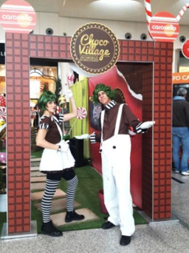
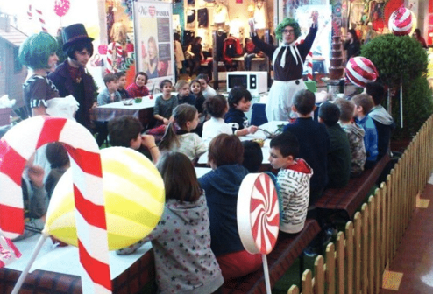
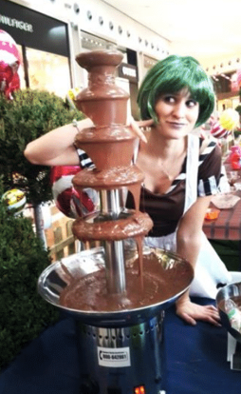
CHOCO SHOW
Vuoi un mondo più fatato? Lo facciamo di cioccolato!
Uno spazio 6x4 con giochi, laboratori con la fontana di cioccolato e allestimenti golosissimi...inoltre un po’ di cultura con la mostra fotografica per conoscere la storia del cioccolato. Lasciati coinvolgere dalla dolcezza di un evento per tutta la famiglia!
AREA 1 VILLAGGIO – accoglienza e laboratori
Un’area 4x3 dove gli ospiti si cimenteranno in laboratori cioccolatosi grazie all’aiuto di una fontana di cioccolato (disegno di cioccolato – un cioccolatino tutto mio – uova decorate)
AREA 2 VILLAGGIO – gioco e animazione
Uno spazio per divertirsi in compagnia con musiche, balli e ChocoGame (ChocoQuiz & ChocoMemo)
MOSTRA FOTOGRAFICA
8 pannelli raccontano la storia del cioccolato, dalla pianta alla tavoletta!
Tag: Choco Show, Cioccolato, cioccolata, villaggio, dolcezza, allestimenti, goloso, golosità, cioccolatino.
Prezzi da concordare in base alla durata del servizio e alla grandezza dello stand.

